Slide 1

Разработка веб-страниц на языке разметки HTML5 с использованием каскадных таблиц стилей CSS3
Зуев Александр

Slide 2
Графика в web-дизайне. Оптимизация графики

Slide 3
1. Форматы графических файлов в Web

Slide 4
bmp, tif, gif, jpg, png

Slide 5
BMP ( англ. bitmap) — формат хранения растровых изображений. Вообще-то не один грамотный веб-мастер не станет использовать графику в этом формате для оформления своего сайта (равно как и для контентного наполнения) - размеры несжатой битовой карты чрезвычайно объемны. Просто забудьте о том, что браузеры поддерживают bmp
TIFF (англ. Tagged Image File Format) — формат хранения растровых графических изображений, который стал популярным форматом для хранения изображений с большой глубиной цвета. Этот формат поддерживается всеми браузерами, но из-за весьма крупных размеров в веб-дизайне не используется. Однако, "тиффы" иногда можно встретить в контентном наполнении различных сайтов - например, в качестве демонстрации "на печать" работ различных фотохудожников.
GIF (англ. Graphics Interchange Format — формат для обмена изображениями). Максимально допустимая глубина цвета - 8 бит (256 цветов). Этот формат очень хорошо подходит для того, что бы отображать на веб-страницах растровую графику. Огромный выбор вариантов компрессии, а так же палитр сделало этот формат одним из самых распространенных в вебе. Ну а возможность делать анимированные картинки (и использовать их в качестве банеров, меню и проч.). Формат совместим на 100% со всеми известными на сегодняшний день операционными системами.

Slide 6
JPEG (Joint Photographic Experts Group) — популярный формат графических файлов, широко используемый при создании сайтов и для хранения изображений. JPEG поддерживает 24-битовый цвет и сохраняет яркость и оттенки цветов в фотографиях неизменными. Данный формат называют сжатием с потерями, поскольку алгоритм JPEG выборочно отвергает данные. Метод сжатия может внести искажения в рисунок, особенно если он содержащий текст, мелкие детали или четкие края. Формат JPEG не поддерживает прозрачность. Когда вы сохраняете фотографию в этом формате, прозрачные пиксели заполняются определенным цветом.
PNG-8 (Portable Network Graphics) — формат по своему действию аналогичен GIF. Использует улучшенный формат сжатия данных. Используется в областях: текст, логотипы, иллюстрации с четкими краями, изображения с градиентной прозрачностью.
PNG-24 — формат, аналогичный PNG-8, но использующий 24-битную палитру цвета. Подобно формату JPEG, сохраняет яркость и оттенки цветов в фотографиях. Подобно форматам GIF и PNG-8 сохраняет детали изображения, как, например, в линейных рисунках, логотипах, или иллюстрациях. Применение: фотографии, рисунки, содержащие прозрачные участки, рисунки с большим количеством цветов и четкими краями изображений.

Slide 7
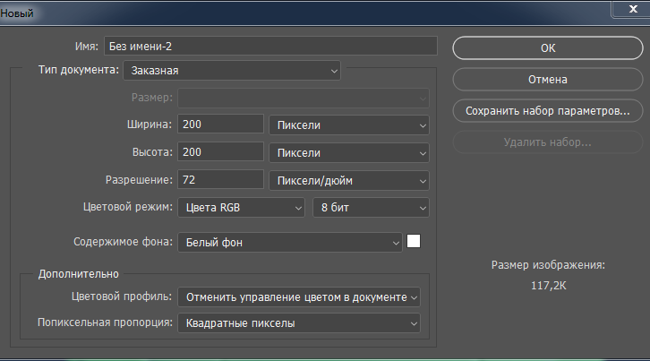
Открываем Photoshop
Создаем документ (cntl+n) размер 200px на 200px
Изучим окно создания документа

Slide 8
2.Рассмотрение инструментов Photoshop

Slide 9
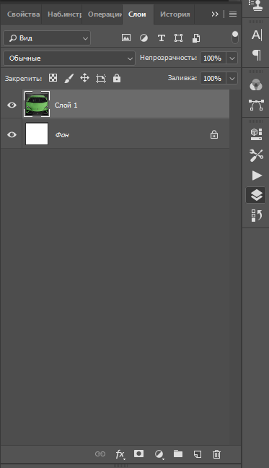
Слои в Photoshop
Можно отключать и включать видимость слоев.
Слои предназначены для удобного редактирования изображения.
Можно задавать прозрачность и заливку слоя и редактировать слой по маске, добавлять каждому слою отдельно изменения и эффекты.

Slide 10
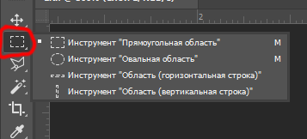
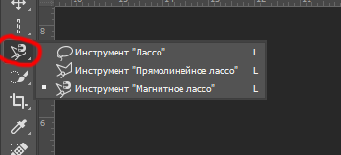
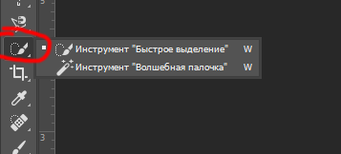
Инструменты выделения

Slide 11
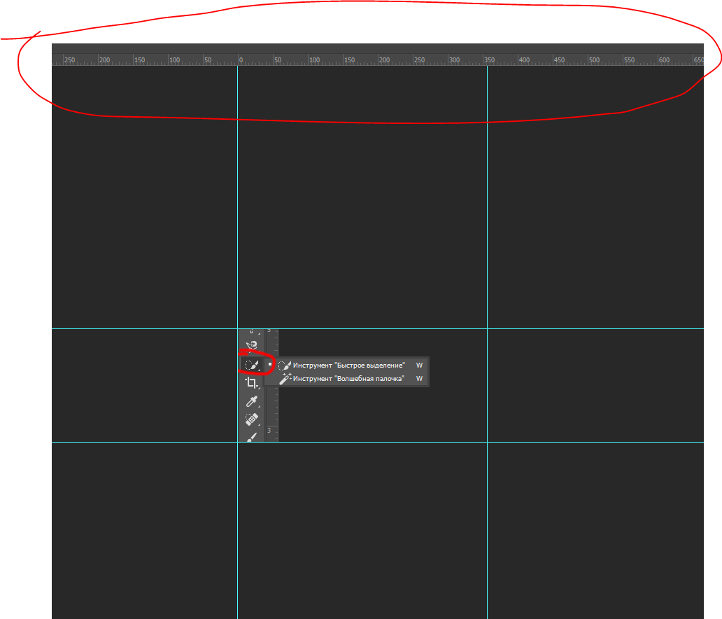
Линейка (ctrl+r) и направляющие

Slide 12
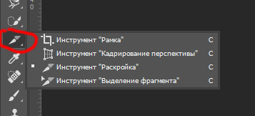
Обрезка фотографии (c), кадрирование перспективы, раскройка

Slide 13
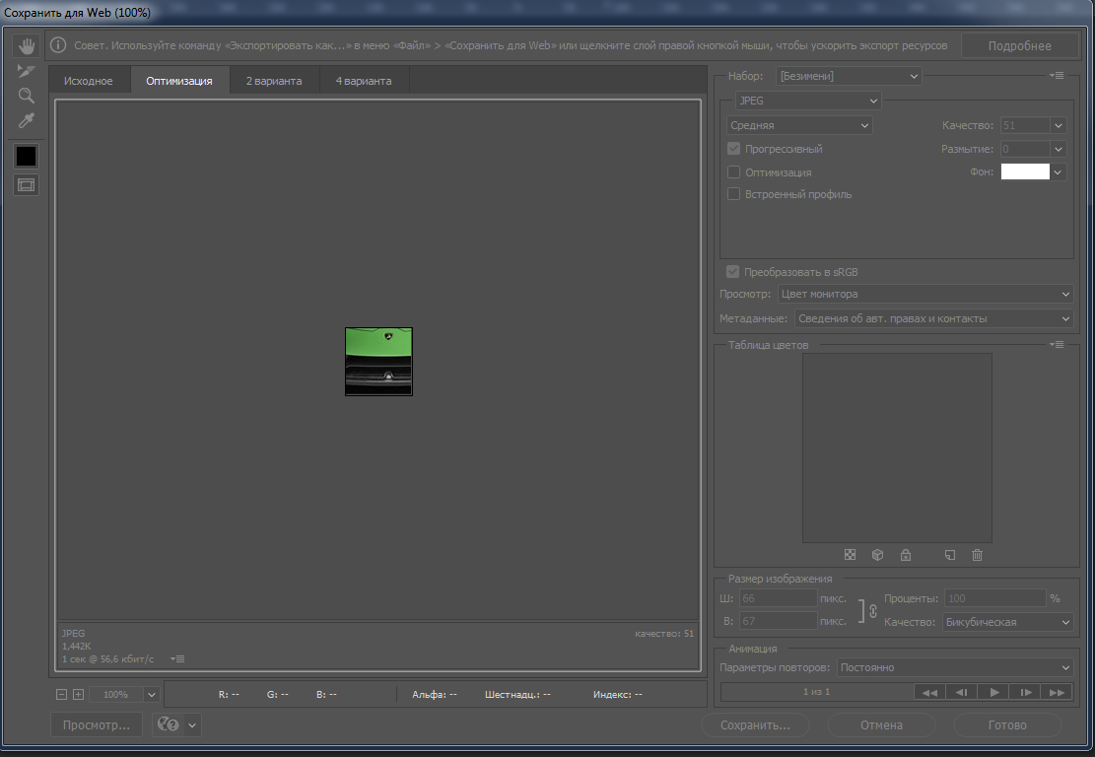
Оптимизация изображений в Photoshop
Ctrl+alt+shift+s

Slide 14
3. Тег <img /> и его атрибуты (src, alt, width, height, border)

Slide 15
Элемент <img> представляет изображение и его резервный контент, который добавляется с помощью атрибута alt.
Так как элемент <img> является строчным, то рекомендуется располагать его внутри блочного элемента, например, <p> или <div>.
Тег <img> имеет обязательный атрибут src, значением которого является абсолютный или относительный путь к изображению:
<img src="images/1_01.jpg" alt="Пример кода">

Slide 16
Абсолютный путь
src=" https://etikket.ru/images/povsednevnii-etiket/etiket-na-ulitse1.jpg "
Когда ссылка представляет из себя полный URL файла или страницы, это и есть абсолютный путь
В основном абсолютный путь используется, тогда, когда нужно сослаться на другой сайт.
Минусы - Когда появится необходимость в смене домена(имени сайта) или например при переносе сайта с локальной машины на сервер.
Плюсы - Кража контента с вашего сайта, при использовании абсолютных путей, можно получить обратные ссылки с сайта, на котором находится сворованный контент.

Slide 17
Относительный путь
src= "images/povsednevnii-etiket/etiket-na-ulitse1.jpg"
src="../images/povsednevnii-etiket/etiket-na-ulitse1.jpg"
В основном относительный путь указывается тогда, когда Вам нужно отправить посетителя на другую страницу Вашего сайта, или вставить объект (например изображение) на одной из страниц
price.jpg
Папка с изображениями (img)
contacts.jpg
index.jpg
Наш сайт
index.html
contacts.html
price.html

Slide 18
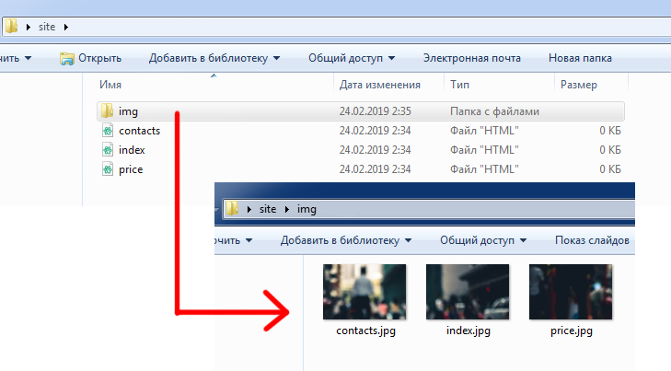
Путь относительно документа
src= "img/contacts.jpg"
В основном такой путь используется тогда, когда текущий и связанный документ(страница) находятся в одной директории.

Slide 19
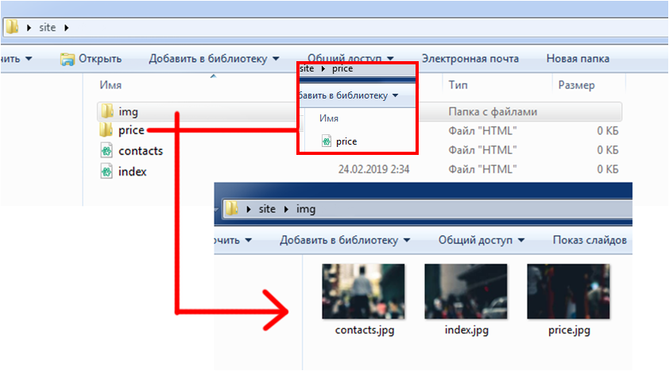
Путь относительно корня сайта
src= "../img/price.jpg"
src= "/img/price.jpg"
../ означает переход на одну директорию(уровень) выше в иерархии каталогов, символ / обозначает переход на один уровень ниже

Slide 20
Самый простой способ определить корневой относительный путь — взять абсолютный и отбросить http:// и имя хоста.
https://etikket.ru/images/povsednevnii-etiket/etiket-v-lifte.jpg
src= "/images/povsednevnii-etiket/etiket-v-lifte.jpg"

Slide 21
Тег alt=""
<img src="images/1_01.jpg" alt="Пример кода">
Альтернативное название картинки если вдруг картинка не прогрузилась, или пользователь выключил показ изображений, или Вы не верно указали адрес изображения.
Служит для текстового описания того что изображено на картинке.
В seo оптимизации играет важную роль.

Slide 22
Размер картинки width, height
<img src="images/1_01.jpg" alt="Пример кода"
style="width: 200px; height:200px;">
<img src="images/1_01.jpg" alt="Пример кода"
width="200" height="200">
Без задания размеров изображения отображается на странице в реальном размере.
Отредактировать размеры изображения можно с помощью атрибутов width и height.
Если будет задан только один из атрибутов, то второй будет вычисляться автоматически для сохранения пропорций рисунка.

Slide 23
Тег class для изображения
<img class="full" src="images/1_01.jpg" alt="Пример кода"
style="width: 200px; height:200px;">
Тег class служит для стилизации изображения, задания максимального размера или просто размера, обрамления рамкой, обтекания текстом и т.д.
<img class="full" src="images/1_01.jpg" alt="Пример кода">
img.full
{
width: 200px;
height: 200px;
}

Slide 24
Тег class для изображения
<img class="full" src="images/1_01.jpg" alt="Пример кода"
style="width: 200px; height:200px;">
Тег class служит для стилизации изображения, задания максимального размера или просто размера, обрамления рамкой, обтекания текстом и т.д.
img.full { border-color: red; border-width: 8px; border-style: dotted; } | ИЛИ | img.full { border: dotted 8px red; border: 8px dotted red; border: red dotted 8px; border: red 8px dotted; }

Slide 25
Свойство border служит для обрамления рамкой любого элемента на сайте
img.full { border-bottom border-top border-left border-right } | ИЛИ | img.full { border: dotted 8px red; border: 8px dotted red; border: red dotted 8px; border: red 8px dotted; }
img.full:hover { border-bottom border-top border-left border-right } | ИЛИ | img.full:hover { border: dotted 11px green; border: 8px dotted green; border: green dotted 8px; border: green 8px dotted; }

Slide 26
Свойства margin и padding для изображения
<img class="full" src="images/1_01.jpg" alt="Пример кода"
style="width: 200px; height:200px; padding: 5px; margin: 10px;">
Тег class служит для стилизации изображения, задания максимального размера или просто размера, обрамления рамкой, обтекания текстом и т.д.
<img class="full" src="images/1_01.jpg" alt="Пример кода">
img.full
{
width: 200px;
height: 200px;
}

Slide 27
Выравнивание изображения относительно текста или картинки
<img align="left" class="full" src="images/1_01.jpg" alt="Пример кода"
style="width: 200px; height:200px; padding: 5px; margin: 10px;">
align="left";
left | Выравнивает изображение по левому краю окна.
right | Выравнивает изображение по правому краю окна.

Slide 28
Выравнивание изображения относительно текста или картинки
<img class="full" src="images/1_01.jpg" alt="Пример кода">
img.full
{float:left;
float:right;}
Отмена выравнивания
clear: none | left | right | both | inherit
None | Отменяет действие свойства clear, при этом обтекание элемента происходит, как задано с помощью свойства float или других настроек.
Both | Отменяет обтекание элемента одновременно с правого и левого края. Это значение рекомендуется устанавливать, когда требуется снять обтекание элемента, но неизвестно точно с какой стороны.
Left | Отменяет обтекание с левого края элемента. При этом все другие элементы на этой стороне будут опущены вниз, и располагаться под текущим элементом.
Right | Отменяет обтекание с правой стороны элемента.
Inherit | Устанавливает значение родителя.

Slide 29
Отмена выравнивания
html –
<h2>Тестовая картинка 1</h2>
<div class="left">
<img class="full" src="images/1_02.jpg" alt="Пример кода"></div>
<p>небольшой текст</p>
<h2>Тестовая картинка 2</h2>
<div class="left"><img class="full" src="images/1_01.jpg" alt="Пример кода"></div>
<p> небольшой текст </p>
Css -
.left {
float: left;
}

Slide 30
Отмена выравнивания
html –
<h2>Тестовая картинка 1</h2>
<div class="left">
<img class="full" src="images/1_02.jpg" alt="Пример кода"></div>
<p>небольшой текст</p>
<div style="clear:both"></div>
<h2>Тестовая картинка 2</h2>
<div class="left"><img class="full" src="images/1_01.jpg" alt="Пример кода"></div>
<p> небольшой текст </p>
Css -
.left {
float: left;
}

Slide 31
4. Фон страницы – свойство background:

Slide 32
Задание фона в виде цвета: background-color
Html –
<div class=“one"> bla bla bla text </div>
Css –
.one {
background-color: red;
padding: 20px;
color: white;
font-size: 18px;
font-weight: bold;
}
.one:hover {
background-color: black;
}

Slide 33
Обязательное задание фона для элемента <body>
body {
background-color: #e2e2e2;
width: 100%;
margin: 0;
min-height: 500px;
}
body:hover {
background-color: white;
}

Slide 34
Задание фона в виде изображения background-image
Свойство устанавливает изображение в качестве фона для элемента.
Фоновым изображением может быть картинка или градиент, который задаётся с помощью функций
background-image: linear-gradient(),
background-image: radial-gradient()
или с помощью функций повтора градиента
background-image: repeating-linear-gradient(),
background-image: repeating-radial-gradient()
background: linear-gradient(to bottom left, red 10%, blue 20%);
background: radial-gradient(at left top, #1800ff, #ff0000);
background-image: linear-gradient(to top left, red, blue);

Slide 35
Задание фона в виде изображения background-image
Свойство устанавливает изображение в качестве фона для элемента.
body {
background-image: url(https://orehinfo.ru/images/back1.jpg);
width: 100%;
margin: 0;
min-height: 12000px;
}

Slide 36
Свойство background-repeat определяет, каким образом будет повторяться фоновый рисунок.
repeat | Весь фон страницы будет заполнен фоновым рисунком. Если при этом задать background-position, то повтор будет осуществляться с указанной позиции. Значение по умолчанию.
no-repeat | Фоновое изображение не будет повторяться.
repeat-x | Фоновый рисунок повторяется от левого до правого края веб-страницы по верхнему краю страницы.
repeat-y | Фоновый рисунок повторяется от верхнего до нижнего края веб-страницы по левому краю страницы.
initial | Устанавливает значение свойства в значение по умолчанию.
inherit | Наследует значение свойства от родительского элемента.
round | Фоновое изображение не обрезается по границе элемента ни по вертикали, ни по горизонтали. Использование значения space приводит к тому, что изображение заполняет с промежутками все пространство элемента по ширине и высоте в целом виде, без обрезки.
space | Значение round приводит к масштабированию фонового изображения по ширине и высоте так, чтобы оно заполняло все пространство элемента целыми частями без обрезки оставляя пустое пространство

Slide 37
Свойство background-position определяет начальную позицию фонового изображения в виде горизонтальной и вертикальной координат посредством ключевых слов, точных абсолютных и процентных значений. Значение по умолчанию background-position: 0% 0%
left top, left center, left bottom, right top, right center, right bottom, center top, center center, center bottom | Позиционирование по горизонтали и вертикали задаётся с помощью пары ключевых слов. Если задано одно ключевое слово, второе примет значение center.
px / em/ % | Указывается два значения, первое определяет расстояние между левой стороной изображения и левым краем элемента-контейнера (по горизонтали), второе значение указывает расстояние между верхней стороной изображения и верхним краем элемента-контейнера (по вертикали). Также можно использовать отрицательные значения для обрезки части изображения. Процентное значение рассчитывается относительно самого изображения и относительно элемента-контейнера, в котором оно расположено. Например, при задании background-position:50% 50%; центр изображения совпадет с центром элемента-контейнера. Одновременно можно комбинировать значения в px, em и %.
initial | Устанавливает значение свойства в значение по умолчанию.
inherit | Наследует значение свойства от родительского элемента.

Slide 38
Также благодаря свойству позиционирования, для одного блока можно использовать несколько фоновых изображений
background-image: url(http://studmebel.com.ua/wp-content/uploads/2014/02/ClipArt_26.jpg), url(https://i.pinimg.com/originals/83/08/1e/83081e1….png), url(http://www.clipartbest.com/cliparts/Kcj/grG/KcjgrGXni.png);
background-repeat: repeat-x;
background-position: 0 309px, 0 198px, 0 99px;
background-size: 5%;

Slide 39
Свойство background-attachment позволяет фиксировать фоновое изображение при прокрутке страницы.
scroll | Фоновое изображение прокручивается вместе с текстом и другим содержимым. Значение по умолчанию.
fixed | Предотвращает перемещение, фиксирует фоновое изображение на заднем плане.
local | Фоновое изображение прокручивается вместе с содержимым элемента.
initial | Устанавливает значение свойства в значение по умолчанию.
inherit | Наследует значение свойства от родительского элемента.
Ссылка на html
Ссылка на css

Slide 40
Свойство background-size позволяет масштабировать фоновое изображение по вертикали и горизонтали описывает, как изображение будет растягиваться и обрезаться, чтобы полностью закрыть собой фоновую область.
С помощью этого свойства изображение также можно уменьшать по ширине и по высоте. background-size: 300px 150px;
auto | Значение по умолчанию. Высота и ширина изображения равны его оригинальным размерам.
px / em /cm | Размер задается парой значений, первое значение устанавливает ширину изображения, второе — высоту. Для того, чтобы фон масштабировался вместе с текстом, размеры изображения нужно задавать в em.
% | Задает размер фонового изображения в процентах от ширины или высоты элемента, которое заполняется фоном.
cover | Масштабирует изображение с сохранением пропорций так, чтобы его ширина или высота равнялась ширине или высоте блока.
contain | Масштабирует изображение с сохранением пропорций таким образом, чтобы оно целиком поместилось внутри блока.
initial | Устанавливает значение свойства в значение по умолчанию.
inherit | Наследует значение свойства от родительского элемента.

Slide 41
5. Спрайты: меньше картинок – больше скорость

Slide 42
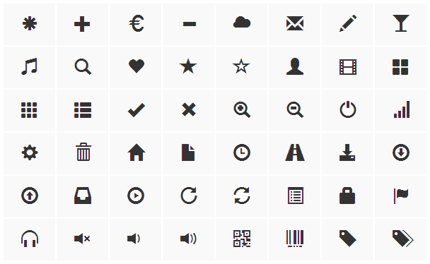

Slide 43
<div class="yes-no"></div>
Css
.yes-no{
background: url(https://basicuse.net/var/plain_site/storage/images/media/images/articles/prog_lang/textile/html_css/getting_started_with_bootstrap/glyphicons/61850-1-eng-GB/glyphicons_fit_content_width.png) -163px 243px;
width: 56px;
height: 48px;
}
.yes-no:hover{
background: url(https://basicuse.net/var/plain_site/storage/images/media/images/articles/prog_lang/textile/html_css/getting_started_with_bootstrap/glyphicons/61850-1-eng-GB/glyphicons_fit_content_width.png) -240px 242px;
width: 56px;
height: 48px;
}

Slide 44
Сайты для создания спрайтов
https://www.toptal.com/developers/css/sprite-generator
https://spritegen.website-performance.org/

Slide 45
Домашнее задание

Slide 46
2 html страницы с разыми фоном, один fixed, второй scroll.
На странице должны быть по 3 изображения, с разным выравниванием и обтеканием текста
Обязательно на страницах должны быть блоки div и p с классами.
Обязательно на странице использование border, списков, задание размеров текста, разными шрифтами и цветом.

